Slide 1
Dagens program
Adizes ledertyper
  Jean-François Zobrist fra FAVI
  Casper Kirketerp-Møller fra Clever
  Martin Thorborg fra Jubii/Dinero
  Ali Cevik fra HR-ON?
Case: Carlsberg og Jacob Aarup-Andersen

Slide 2
Ledertyper

Slide 3
Adizes ledertyper
Grupper af fire. I svarer på sp. 1-3 sammen. Herefter tager I én leder hver i gruppen.
Arbejdsspørgsmål
Redegør for Adizes ledertyper.
Hvorfor er én leder ikke nok ifølge Adizes?
Hvordan skal det optimale ledelsesteam være sammensat ifølge Adizes?
Hvilken ledertype er:
  Jean-François Zobrist fra FAVI
  Casper Kirketerp-Møller fra Clever
  Martin Thorborg fra Jubii/Dinero
  Ali Cevik fra HR-ON?

Slide 4
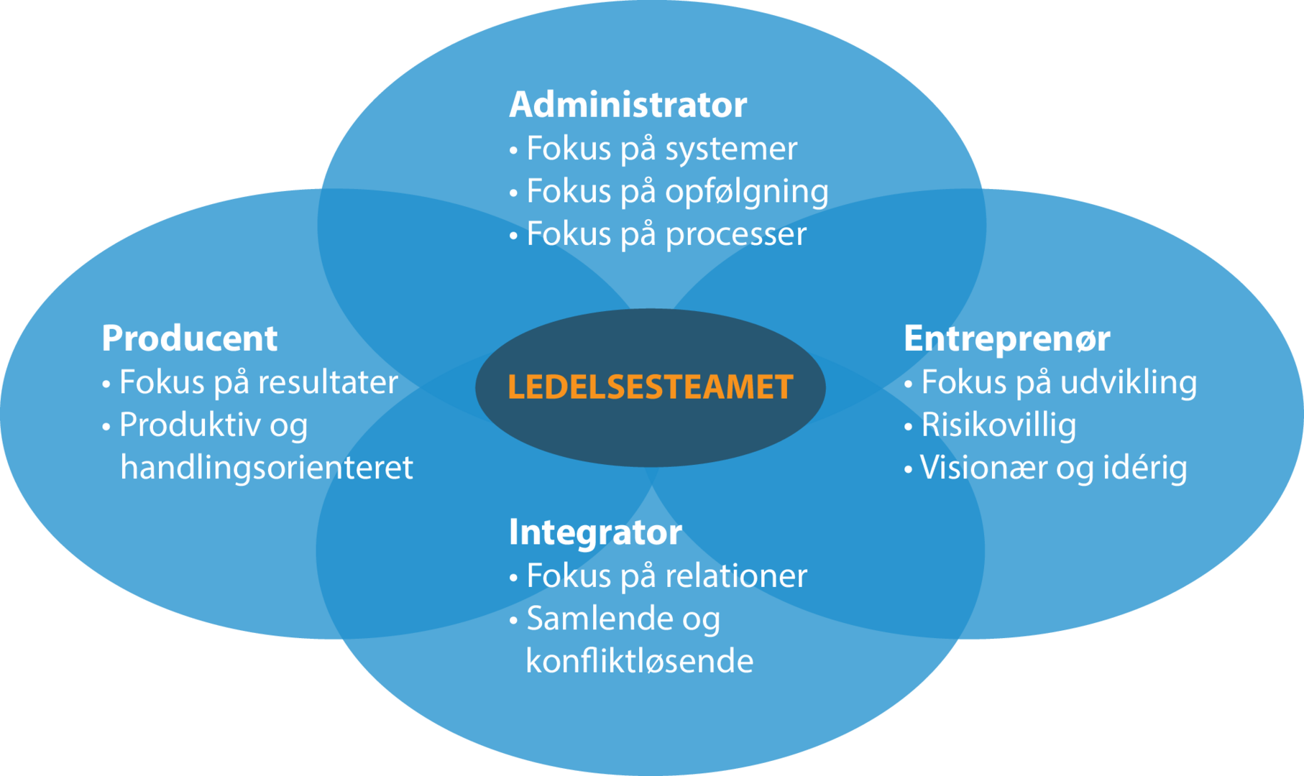

Slide 5
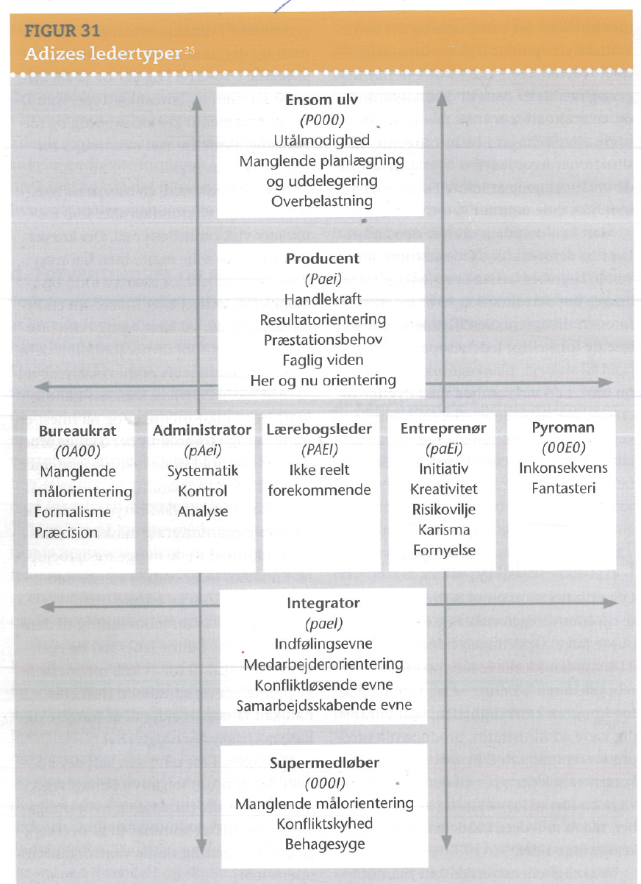
Notes:
http://forklarmiglige.dk/adizes-og-de-4-lederroller

Slide 6
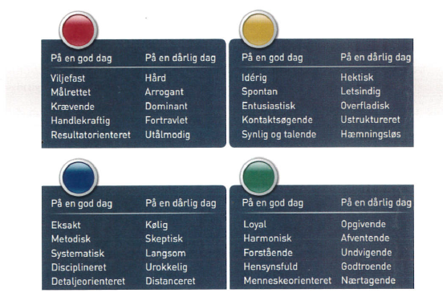

Slide 7
Carlsberg: Ny ledelse og fremtidig vækst
Du skal inddrage udsendelsen samt relevante begreber, teorier og modeller fra undervisningen i din besvarelse
Redegør kort for de udfordringer der har ramt Carlsberg.
Undersøg hvilken ledertype Jacob Aarup-Andersen er samt hans ledelsesstil og hvordan han motiverer sine medarbejdere.
Undersøg hvilke strategiske valg Carlsbergs nye topchef Jacob Aarup-Andersen har truffet for at håndtere Carlsbergs udfordringer samt sikre fremtidig vækst.
Vurder afslutningsvis om Carlsbergs nye topchef Jacob Aarup-Andersen vil blive en succesfuld CEO for Carlsberg. Kom i den forbindelse ind på ledelsesstil og strategiske valg.
https://www.dr.dk/drtv/se/topdirektoererne_-carlsberg_-jacob-paa-nyt-territorium_444179
Jacob Aarup-Andersen er klar med fremtidens Carlsberg: Nu skal der eksekveres. Børsen 17. september 2024

Slide 8
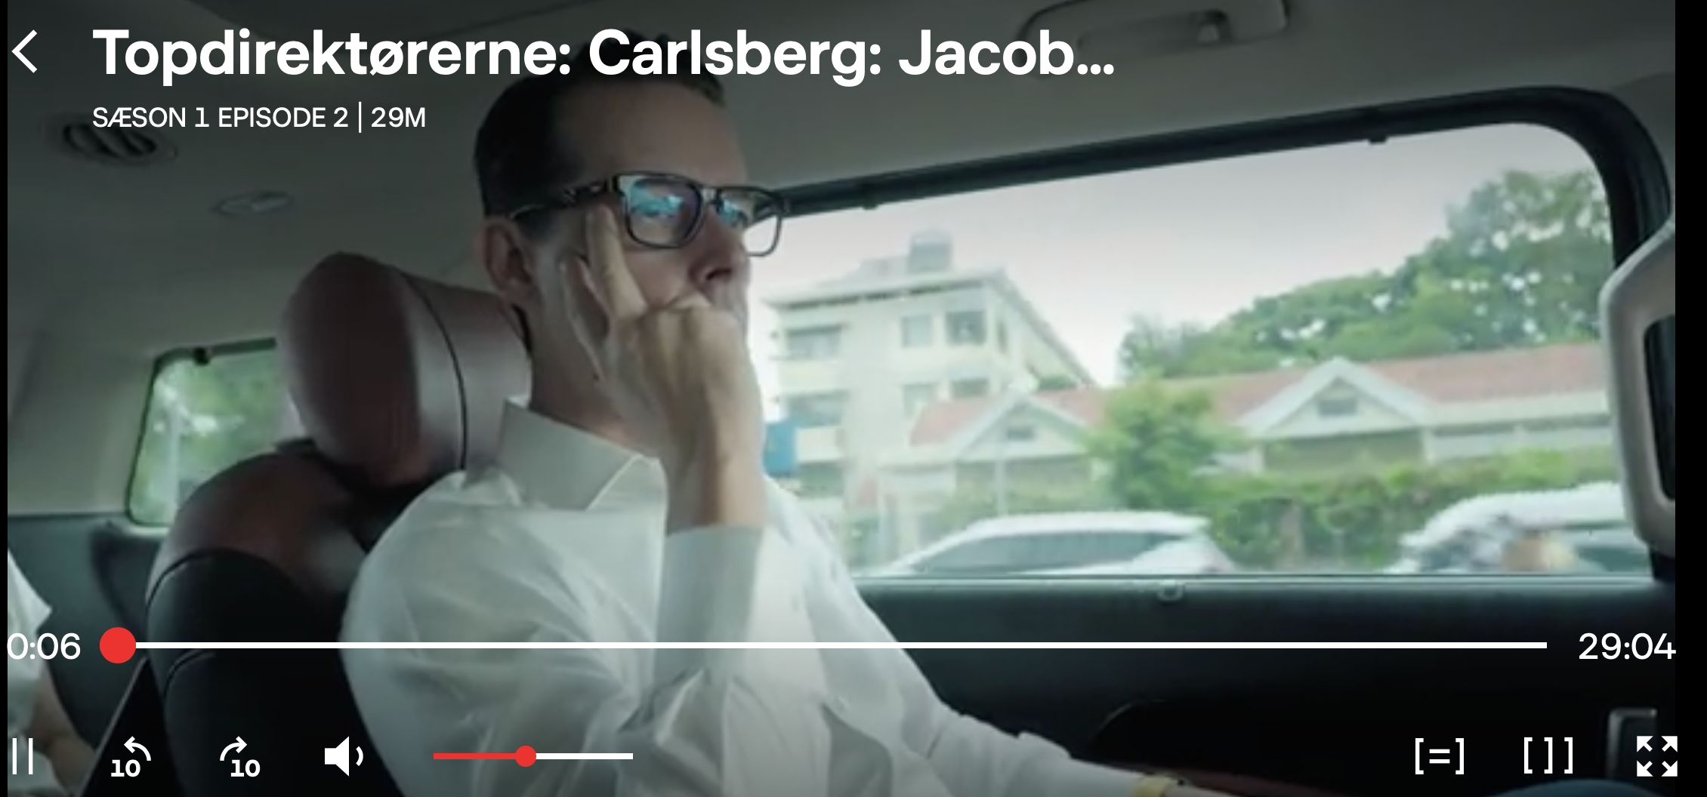
https://www.dr.dk/drtv/se/topdirektoererne_-carlsberg_-jacob-paa-nyt-territorium_444179

Slide 9
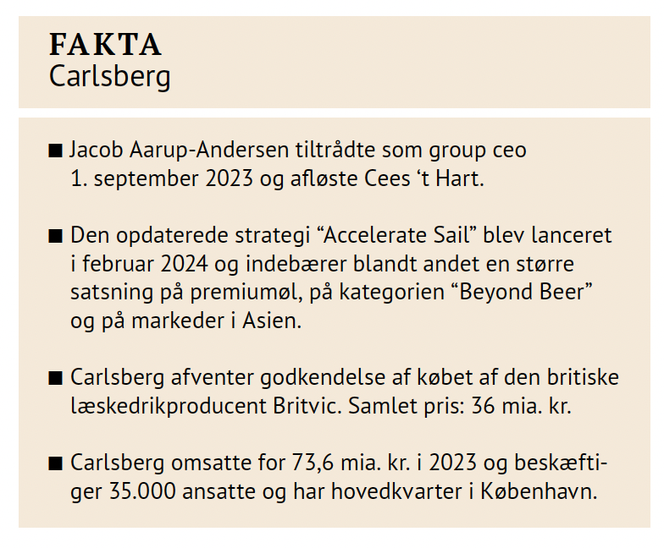
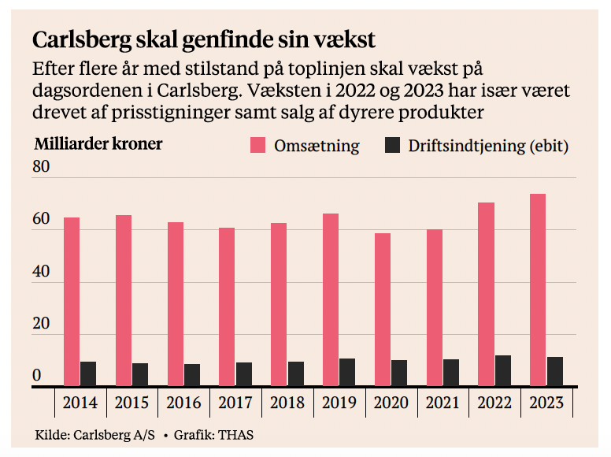
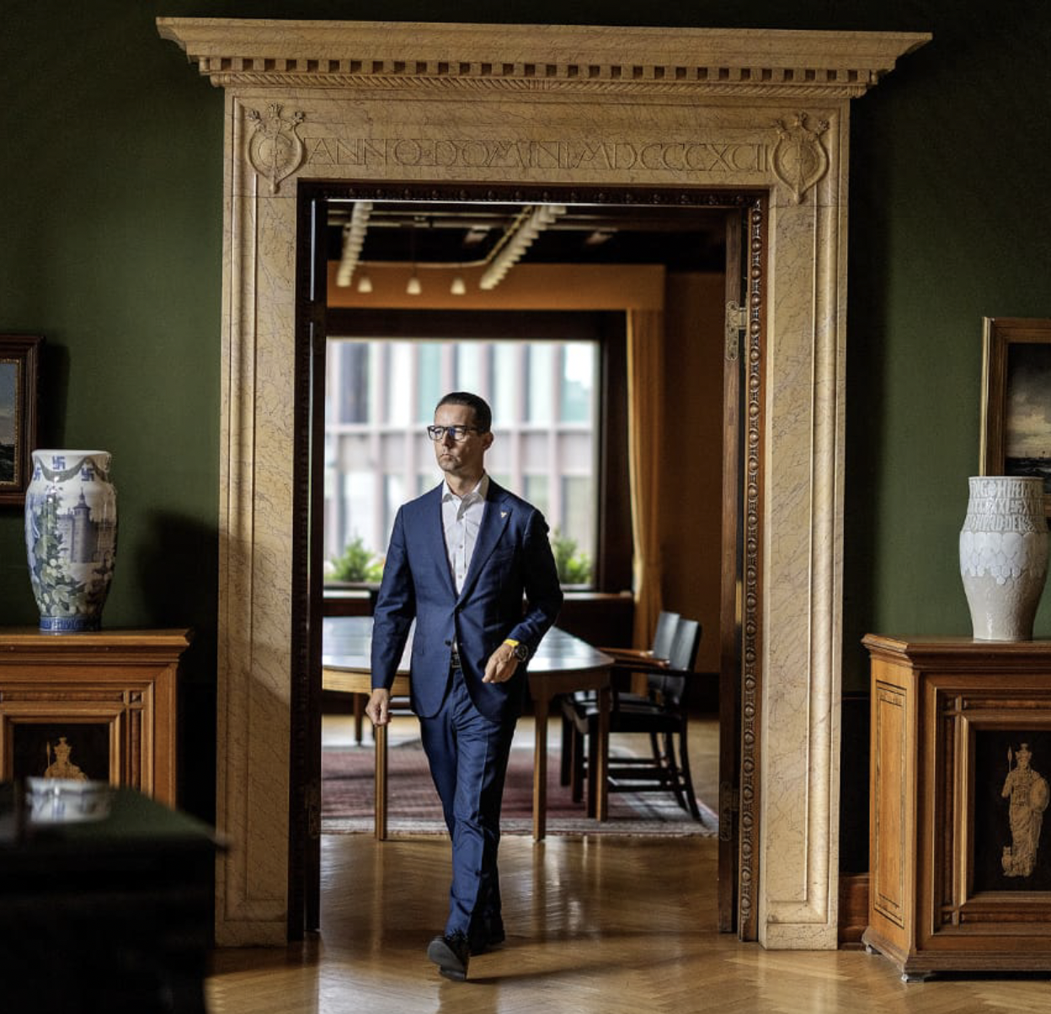
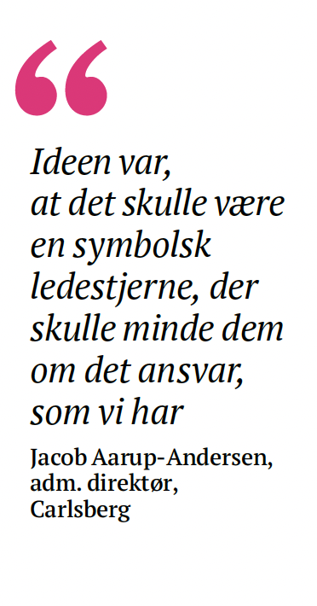

Slide 10
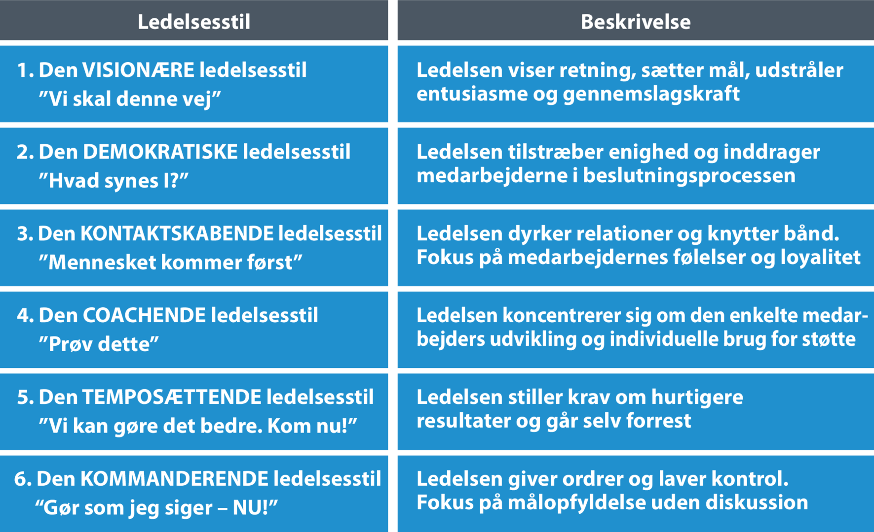
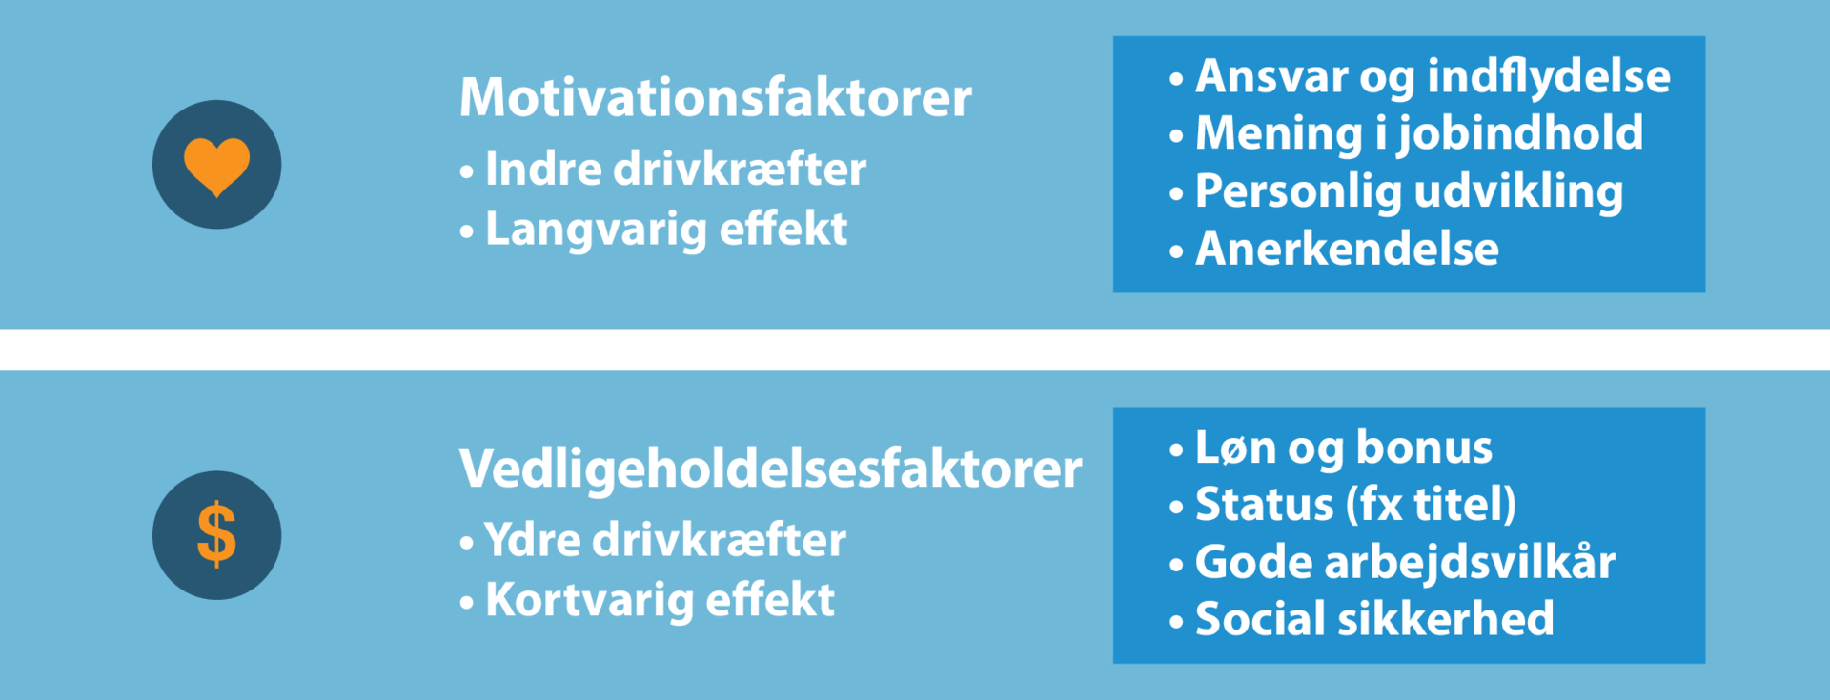
Daniel Goleman
Lewin
  Autoritær ledelsesstil
  Demokratisk ledelsesstil
  Laissez-faire ledelsesstil.
Adizes
Herzberg

